Slide 1



Slide 2


Slide 3
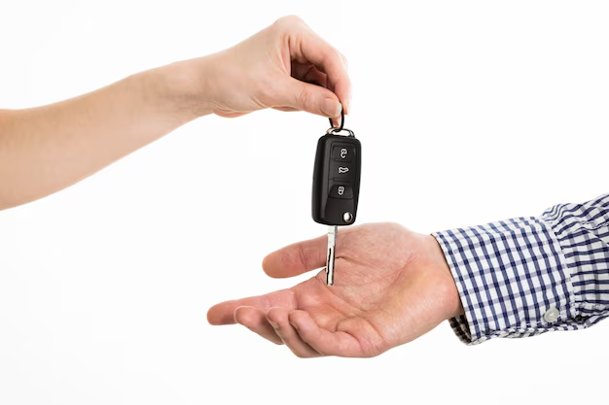

Slide 5

*Digitando Informações

Slide 6


Slide 7
(carro inteligente)

Slide 8




